Slide 1
Projet Elcaro
UNIVERSITÉ GRENOBLE ALPES
UFR-IM2AG | L3 MIAGE
2017 - 2018
Simulateur de SGBDR
Réalisé par :
Diallo Thierno Ibrahima Sory
Diallo Mamadou Dian
Mourthadhoi Sultan

Slide 2
Conception Noyau d’Elcaro
Diagramme UML
Implementation
Test
Analyse lexical
Grammaire
JAVACC

Slide 3
Diagramme UML

Slide 4
Implementation
Analyse Syntaxique
Base De Données
Opérateurs
Reader.jj
BD
Relation
Schéma
Attribut
Unaire
Binaire

Slide 5
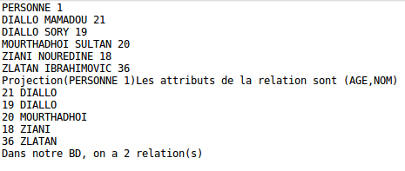
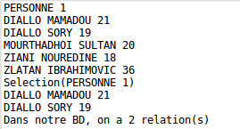
Test
Projection
Selection

Slide 6
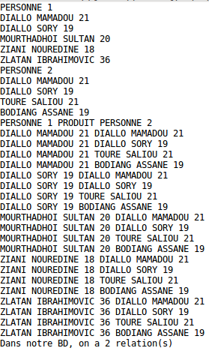
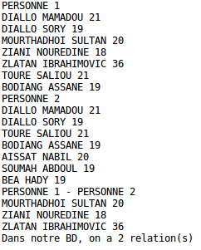
Test
Produit
Différence

Slide 7
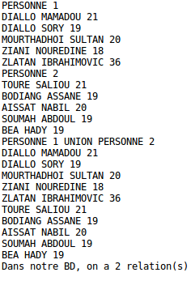
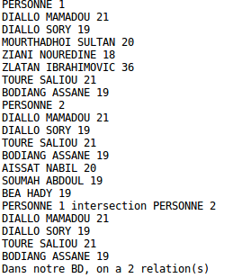
Test
Union
Intersection

Slide 8
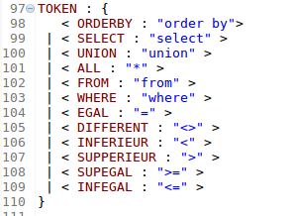


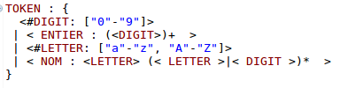
Analyse lexicale
Token et Skip

Slide 9
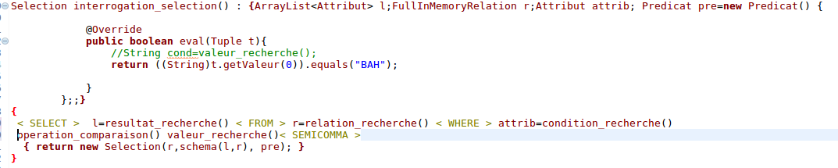
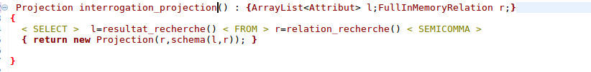
Analyse lexicale
Opération de Sélection
Opération de Projection

Slide 10
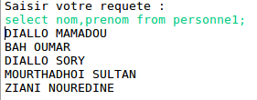

JAVACC
Exemple de projection avec quelques attributs
Exemple de projection avec tous les attributs

Slide 11


JAVACC
Exemple de Selection

